Slide 1
Бердичівський медичний фаховий коледж ‘’
Презентація на тему:
‘’ Невербальне спілкування “

Slide 2
Неверба́льне спілкува́ння — вид спілкування, для якого характерне використання невербальної (безсловесної) поведінки і невербальних комунікацій як головного засобу передачі інформації, організації взаємодії, формування образу, думки про співрозмовника , здійснення впливу на іншу людину.

Slide 3
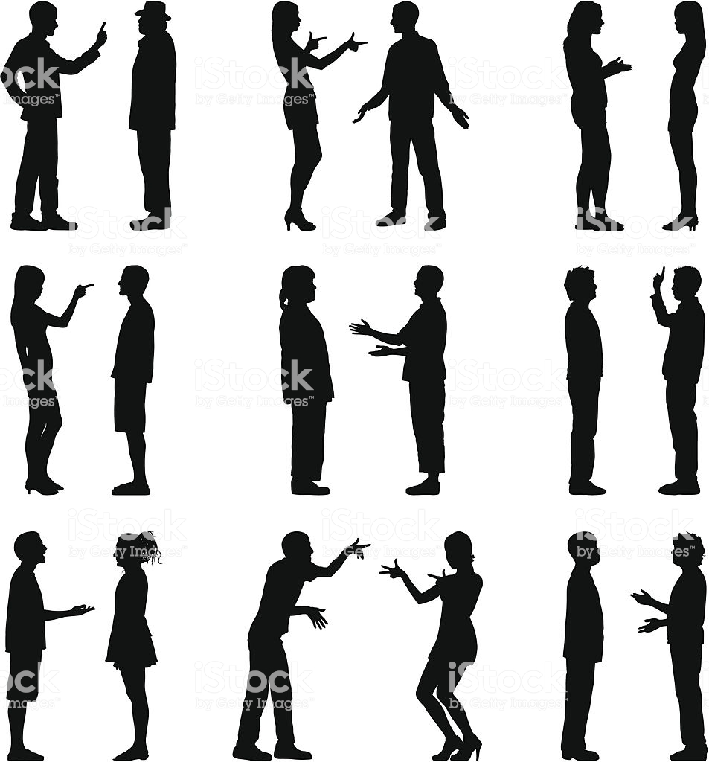
Мова невербального спілкування є мовою не лише жестів, а й почуттів. Люди використовують для комунікативного зв'язку цілу низку невербальних засобів: погляди, міміку, пози, жести тощо.

Slide 4
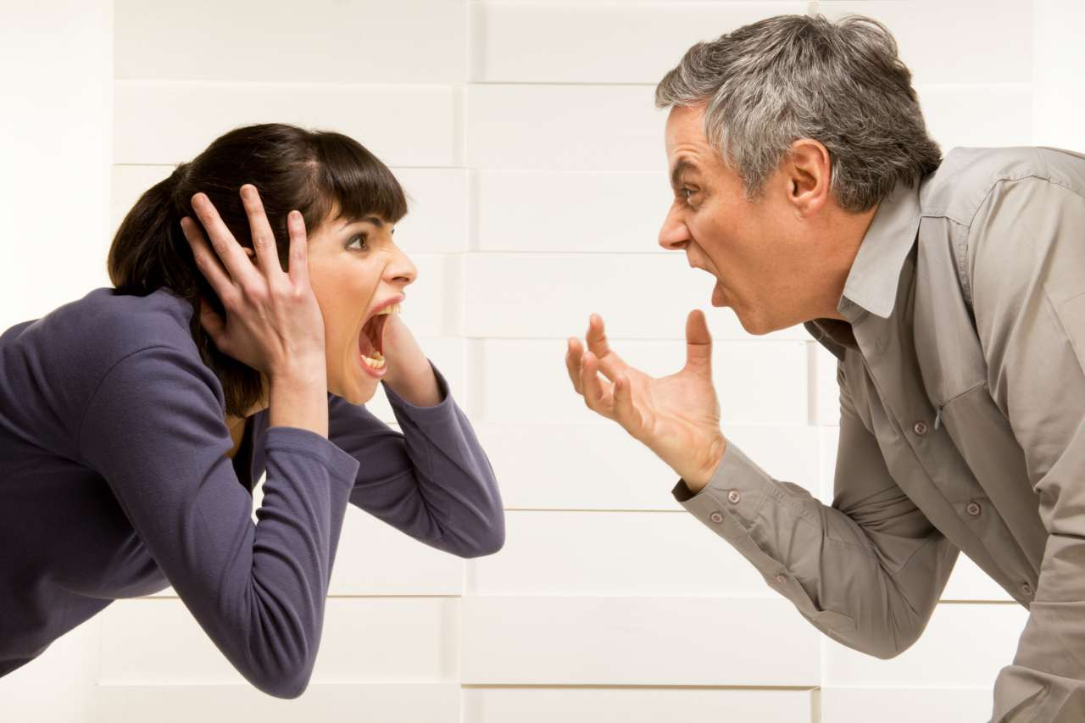
Спілкуючись, люди неоднаково реагують на невербальні сигнали: одні чутливі до них, інші — або не обізнані з цією сферою комунікації, або не мають досвіду фіксації та розшифрування знаків невербальної комунікації. Невербальне, як і мовне передбачає зворотний зв'язок.

Slide 5
Позитивний невербальний зворотний зв'язок сприятливо впливає на взаємини між співрозмовниками, а негативний супроводжує або породжує деструктивні взаємини. Партнер, який роздратовано відповідає на запитання співрозмовника, подає негативні сигнали.

Slide 6
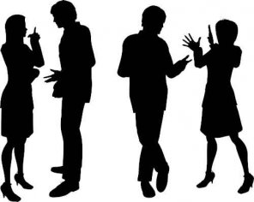
При безпосередньому спілкуванні важливим засобом є також мова міміки та жестів, яка не тільки доповнює та збагачує, індивідуалізує звичайну мову, але інколи, наприклад, при спілкуванні глухонімих людей, й замінює її.

Slide 7
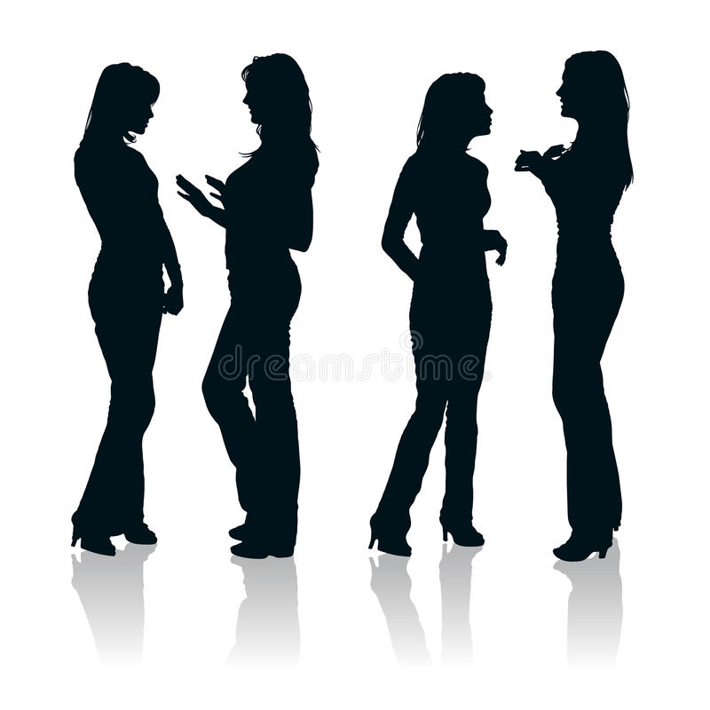
Відомо, що одне й те саме слово, наприклад привітання, може бути вимовлене з безліччю найрізноманітніших відтінків, які передаються з допомогою міміки, жестів, інтонацій і відображають найтонші переливи людських настроїв і почуттів.

Slide 8
Дякую за увагу!

